Slide 1
Inserite immagine a
2° workshop "Sostenibilità PNRR@CNR" della comunità scientifica CNR impegnata nei progetti PNRR (M4C2/M6/M2/PNC/IR)
3 aprile 2025
CNR - Area della Ricerca di Bologna
Proposta di aggregazione:
Cognizione naturale e artificiale per potenziare le future società collaborative (COGNAC)
Giovanni Pezzulo, Rino Falcone
ISTC-CNR Roma

Slide 2
Cognizione naturale e artificiale per potenziare le future società collaborative (COGNAC)
Un nuovo programma di ricerca multidisciplinare, teso a comprendere come gli esseri umani possano collaborare in modo efficace ed etico con le tecnologie cognitive avanzate all’interno della società – e ad orientare lo sviluppo di sistemi artificiali più adattivi, etici ed inclusivi.

Slide 4
Team multidisciplinare creato durante il PNRR ed esteso in COGNAC
Dip. Scienze umane e sociali, patrimonio culturale
Istituto di scienze e tecnologie della cognizione (ISTC)
Istituto di linguistica computazionale "Antonio Zampolli" (ILC)
Istituto Tecnologie Didattiche (ITD)
Istituto di ricerche sulla popolazione e le politiche sociali (IRPPS)
Istituto di Ricerca su Innovazione e Servizi per lo Sviluppo (IRISS)
Istituto di Informatica Giuridica e Sistemi Giudiziari (IGSG)
Istituto di studi sui sistemi regionali federali e sulle autonomie "Massimo Severo Giannini" (ISSIRFA)
Dip. Scienze Biomediche
Istituto di neuroscienze (IN)
Dip. Scienze fisiche e tecnologie della materia
Istituto di Biofisica (IBF)

Slide 5
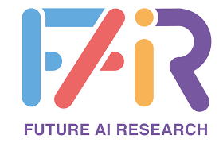
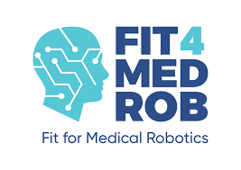
Team multidisciplinare creato durante il PNRR ed esteso in COGNAC
Dip. Scienze umane e sociali, patrimonio culturale
Istituto di scienze e tecnologie della cognizione (ISTC)
Istituto di linguistica computazionale "Antonio Zampolli" (ILC)
Istituto Tecnologie Didattiche (ITD)
Istituto di ricerche sulla popolazione e le politiche sociali (IRPPS)
Istituto di Ricerca su Innovazione e Servizi per lo Sviluppo (IRISS)
Istituto di Informatica Giuridica e Sistemi Giudiziari (IGSG)
Istituto di studi sui sistemi regionali federali e sulle autonomie "Massimo Severo Giannini" (ISSIRFA)
Dip. Scienze Biomediche
Istituto di neuroscienze (IN)
Dip. Scienze fisiche e tecnologie della materia
Istituto di Biofisica (IBF)
Personale: TI 39, TD 40, AdR 7, Dottorandi 8
Finanziamento Hub&Spoke: € 4.000.268
Finanziamento IR FOSSR: € 32.238.188,90
Finanziamento IR EBRAINS-Italy: € 11.921.525
Finanziamento TOTALE: € 44.163.714,168
Vasto ecosistema di collaborazioni con Università e aziende nazionali ed internazionali

Slide 6
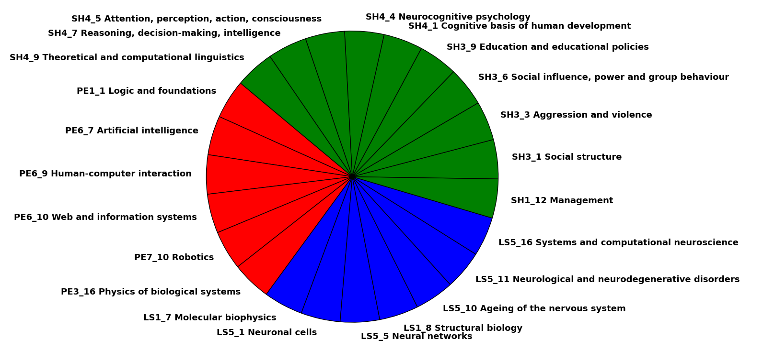
Produzione scientifica vasta e multidisciplinare
Pubblicazioni complessive (eccetto Infrastrutture): 153 nelle aree SH, PE e LS

Slide 7
Cinque tematiche verticali per generare nuova conoscenza, nuove tecnologie, ed incidere su politiche, economia e società
WP1
ISTC, ILC, ITD
WP2
IRPPS, ISTC, ISSIRFA, IRISS, IGSG
WP3
ILC, ISTC, ITD
WP4
ITD, ILC, IRISS
WP5
IN, IBF, ISTC

Slide 8
Dalla cognizione naturale alle tecnologie cognitive
WP1
ISTC, ILC, ITD
1. Dalla cognizione naturale alle tecnologie cognitive:
Comprendere le capacità cognitive per sviluppare nuove tecnologie incentrate sull'uomo, enfatizzando fiducia, autonomia e collaborazione responsabile.
Comprendere l’impatto delle nuove tecnologie sulla mente e sul benessere.

Slide 9
Dalla cognizione naturale alle tecnologie cognitive
Il ruolo delle tecnologie intelligenti nelle società del futuro
WP1
ISTC, ILC, ITD
WP2
IRPPS, ISTC, ISSIRFA, IRISS, IGSG
2. Il ruolo delle tecnologie intelligenti nelle società del futuro:
Analizzare l’impatto delle nuove tecnologie su società, economia, occupazione e città del futuro per guidarne uno sviluppo efficace, consapevole, etico e sostenibile.
Indirizzare politiche che regolamentino le tecnologie intelligenti nella società.

Slide 10
Dalla cognizione naturale alle tecnologie cognitive
Il ruolo delle tecnologie intelligenti nelle società del futuro
Comunicazione, linguaggio e interazione tra naturale e artificiale
WP1
ISTC, ILC, ITD
WP2
IRPPS, ISTC, ISSIRFA, IRISS, IGSG
WP3
ILC, ISTC, ITD
3. Comunicazione, linguaggio e interazione tra naturale e artificiale:
Comprendere la comunicazione tra agenti naturali per migliorare comunicazione e collaborazione in sistemi artificiali ed ibridi naturali-artificiali

Slide 11
Dalla cognizione naturale alle tecnologie cognitive
Il ruolo delle tecnologie intelligenti nelle società del futuro
Comunicazione, linguaggio e interazione tra naturale e artificiale
Nuove tecnologie, educazione ed apprendimento
WP1
ISTC, ILC, ITD
WP2
IRPPS, ISTC, ISSIRFA, IRISS, IGSG
WP3
ILC, ISTC, ITD
WP4
ITD, ILC, IRISS
4. Nuove tecnologie, educazione e apprendimento:
Orientare lo sviluppo di nuove tecnologie intelligenti per migliorare i metodi di educazione e apprendimento

Slide 12
Dalla cognizione naturale alle tecnologie cognitive
Il ruolo delle tecnologie intelligenti nelle società del futuro
Comunicazione, linguaggio e interazione tra naturale e artificiale
Basi neurali della cognizione e modelli biologici per l’AI
Nuove tecnologie, educazione ed apprendimento
WP1
ISTC, ILC, ITD
WP2
IRPPS, ISTC, ISSIRFA, IRISS, IGSG
WP3
ILC, ISTC, ITD
WP4
ITD, ILC, IRISS
WP5
IN, IBF, ISTC
5. Basi neurali della cognizione e modelli biologici per l’intelligenza artificiale:
Sviluppare nuovi paradigmi ispirati al cervello per rendere i modelli di AI e robotici più interpretabili e sostenibili dal punto di vista delle risorse.

Slide 13
Dalla cognizione naturale alle tecnologie cognitive
Il ruolo delle tecnologie intelligenti nelle società del futuro
Comunicazione, linguaggio e interazione tra naturale e artificiale
Basi neurali della cognizione e modelli biologici per l’AI
Nuove tecnologie, educazione ed apprendimento
WP1
ISTC, ILC, ITD
WP2
IRPPS, ISTC, ISSIRFA, IRISS, IGSG
WP3
ILC, ISTC, ITD
WP4
ITD, ILC, IRISS
WP5
IN, IBF, ISTC
Gestione avanzata, condivisione e analisi di grandi basi di dati multimodali Open Access su comportamento, cognizione, meccanismi neurali e dinamiche sociali
Servizi avanzati (e.g., accesso dati e modelli di analisi, laboratori, training) per la ricerca, le aziende e la società

Slide 14
Market analysis e stakeholders 1/2
Punti di forza ed opportunità:
Crescente domanda nel mercato e nella società per lo sviluppo di AI e robotica, l'analisi delle interazioni tra esseri umani e machine intelligenti, soluzioni etiche ed inclusive per l'uso delle tecnologie cognitive
Il mix tra cognizione naturale ed intelligenza artificiale chiave per lo sviluppo di tecnologie innovative e brevettabili, come sistemi predittivi in sanità, supporto alla decisione, business intelligence, interazione uomo-robot, neurotecnologie
Competitors e rischi:
Mercato dominato da grandi attori globali come Google, Microsoft, IBM e OpenAI, che investono fortemente in IA, robotica e neuroscienze applicate
Rischi sostanziali legati al controllo delle nuove tecnologie intelligenti e al loro impatto su mente, economia, società, democrazia

Slide 15
Market analysis e stakeholders 2/2
Fonti di finanziamento:
Vasta capacità di reperire fondi attraverso bandi nazionali ed internazionali: Horizon Europe, Digital Europe, Wellcome Trust, Simons Foundation, UNESCO, etc.
Venture Capital per AI e neurotecnologie (e.g., con EBRAINS-Italy: Angelini Ventures, HEKA Healthcare, Corundum Neuroscience, Nexus Neurotech Ventures)
Ecosistema di partner e aziende tecnologiche:
Leader tecnologici: partnership con aziende globali come Google, IBM, Microsoft
Aziende specializzate in AI e robotica come PAL Robotics, Human Dx (USA), Ontopic
Aziende specializzate in tecnologie per la clinica per migliorare diagnosi e trattamenti
Attori pubblici:
Sistema della ricerca per avanzare la conoscenza su cognizione ed AI
Policy makers, enti governativi per regolamentare ed integrare AI nella società
Sistema educativo per nuove metodologie di educazione e apprendimento
Società civile per indirizzare la ricerca verso le reali necessità della società

